Slide 1
ASC2021
Language Exam (LE) Challenge - 2
沈沛祺 2021.2.4

Slide 2
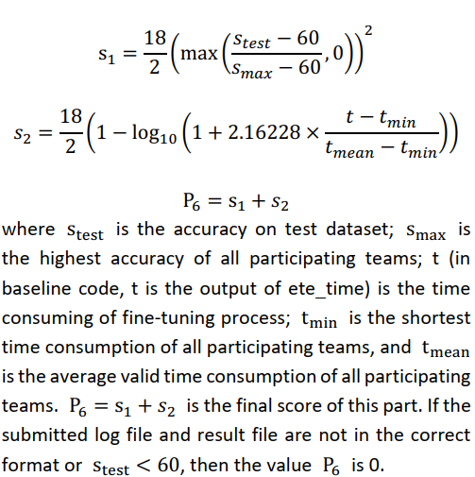
任务描述
训练任务是阅读理解，给出一篇文章以及对应的数个问题，每个问题有四个答案，要求对于这些问题能够回答出正确答案。
决赛时要求在给出的baseline代码上进行优化，在一个特定的预训练模型（决赛时给出）上进行微调，目标是在特定的训练Epoch下，达到最高的准确值和最短的训练时间。
评分标准：

Slide 3
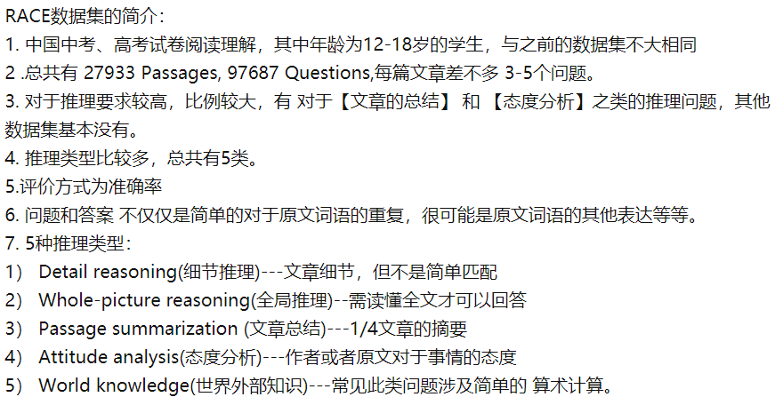
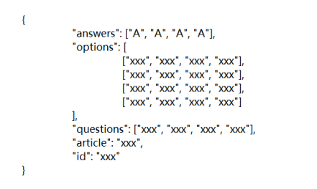
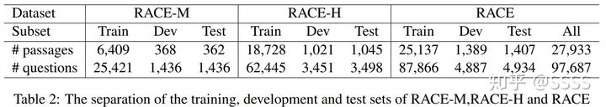
数据集描述

Slide 4
Baseline
参数设置：
实验结果:
Train batch size | Gradient accumulation steps | epochs | Learning Rate
4 | 4 | 2 | 1e-5
RACE-M | RACE-H | Training time (hours)
0.64 | 0.56 | 17.5

Slide 5
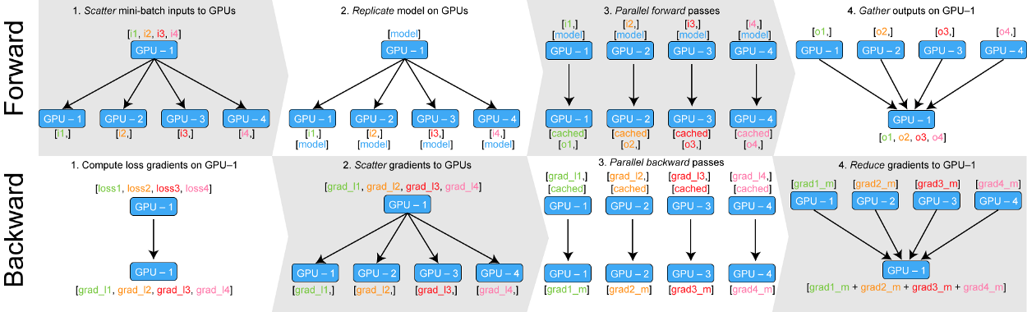
Data Parallel(DP)
存在负载不均衡的问题，当数据量大时尤其严重。

Slide 6
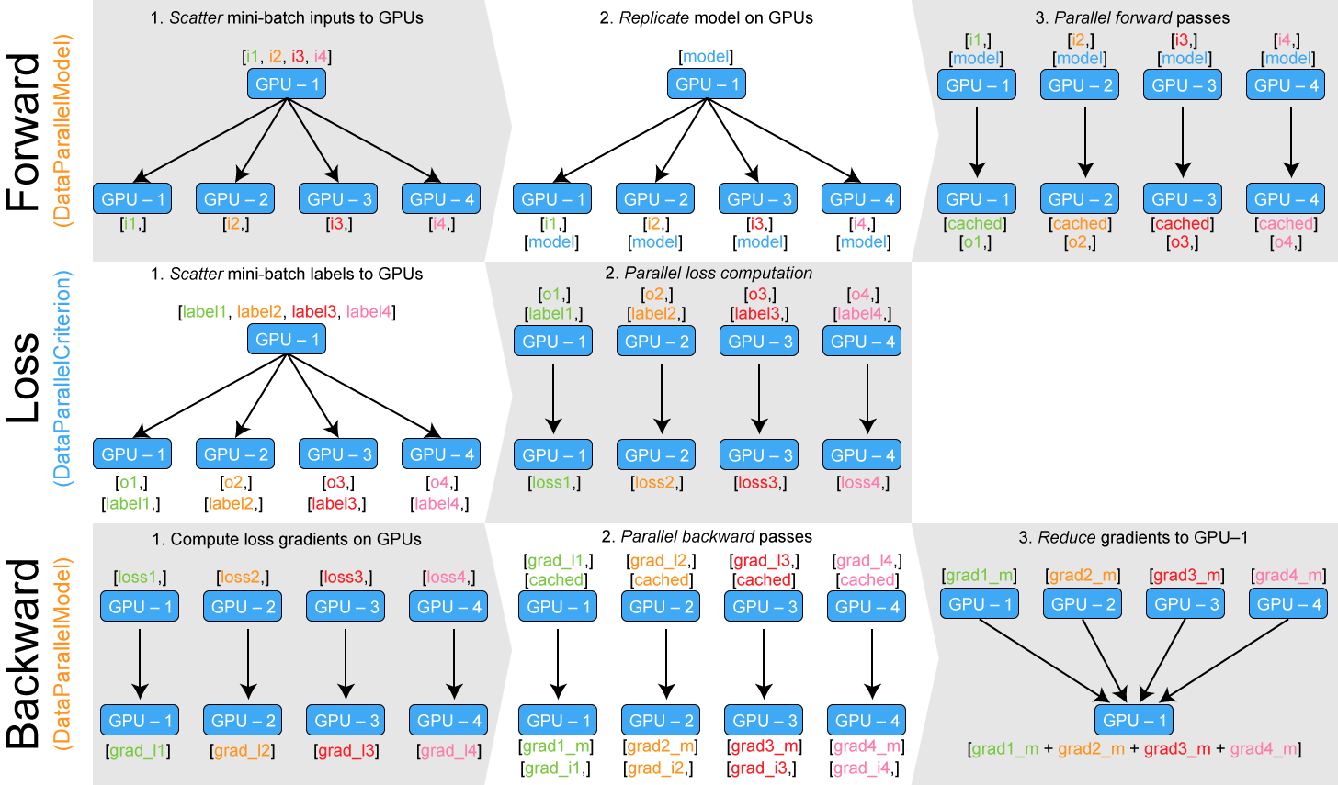
Distributed Data Parallel(DDP)

Slide 7
DDP vs DP
DDP has:
its own optimizer and performs a complete optimization step with each iteration, no parameter broadcast (step 2 in Data Parallel) is needed,
an independent Python interpreter: this will also avoid the GIL-freeze that can come from driving several parallel execution threads in a single Python interpreter.

Slide 8
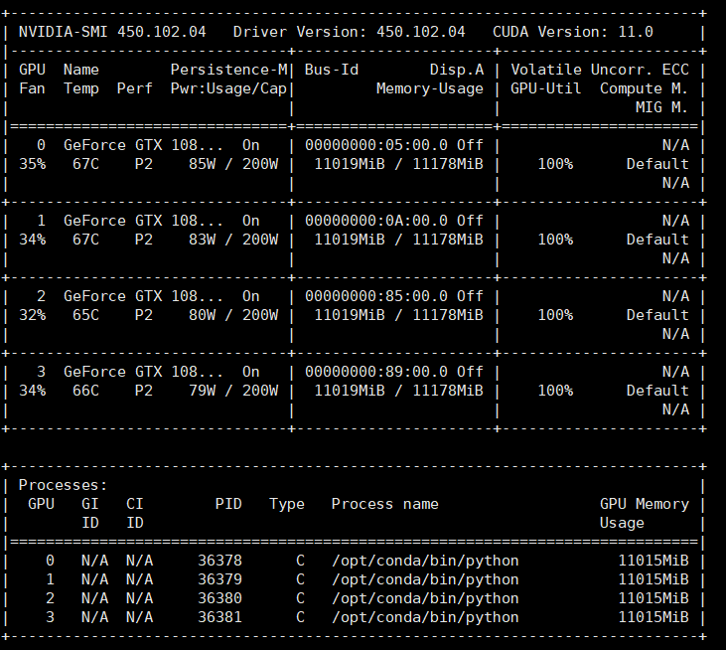
Result
DDP程序目前正在snode4上运行，4个GPU相当于将train batch size扩大了4倍。
由于两次实验的GPU不同(1080Ti vs V100)，运行时间方面还需要进一步对比。

Slide 9
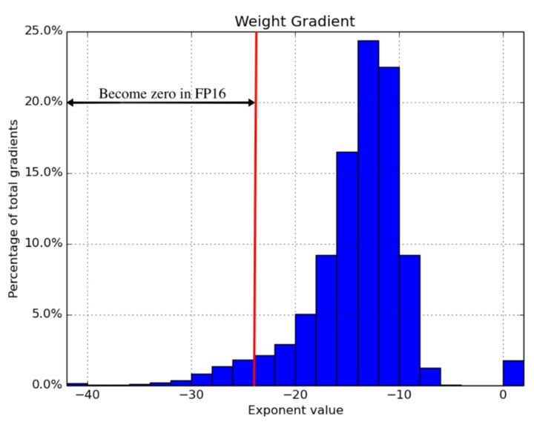
FP16
精度减半(fp32→ fp16) ，训练时间减半。
混合精度训练：在内存中用FP16做储存和乘法加速计算，用FP32做累加避免舍入误差
同时为了避免下溢出(Underflow)，需要使用损失放大(loss scaling)。

Slide 10
后续优化
使用pytorch自带的DDP和AMP，与apex版本进行对比
self distillation

